Slide 1
Lecture 9 数据可视化技术
Matplotlib绘图
Pandas绘图工具
大屏可视化设计

Slide 2
教学目标
了解Python数据可视化实现的基本原理和主要功能
掌握大屏数据可视化技术的设计原则

Slide 3

Matplotlib绘图
Matplotlib来自于由John Hunter在2002年启动的一个用于创建图表的绘图项目，其目的是为Python构建一个与Matlab之间进行交互的绘图接口。
最著名Python绘图库， 主要用于二维绘图。具有画图质量高、方便快捷的绘图模块等特点。

Slide 4
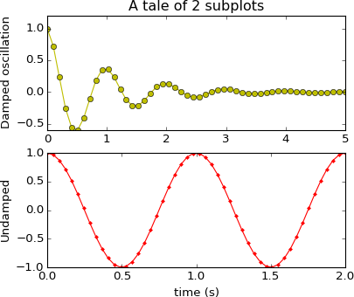
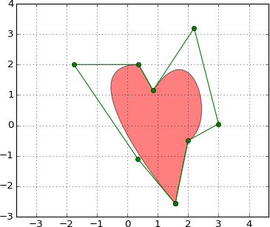
Matplotlib API入门
方便快捷的绘图模块
• 绘图API——pyplot模块
• 集成库——pylab模块（包含NumPy和pyplot中的常用函数）

Slide 5
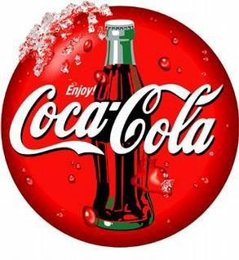
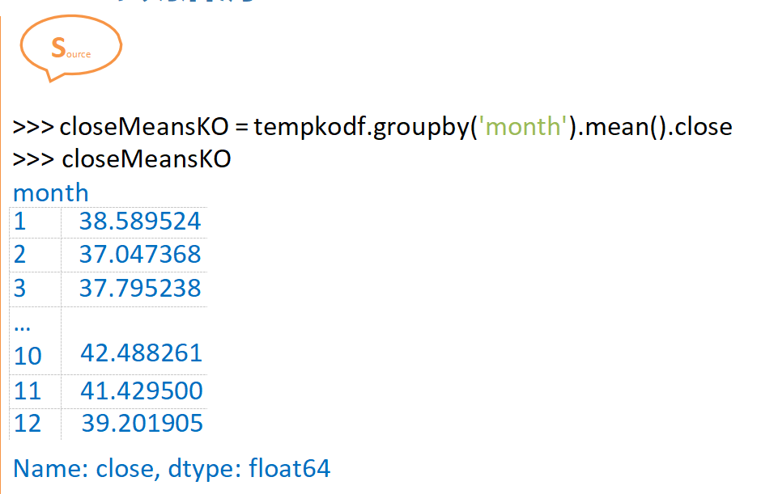
数据源
可口可乐公司近一年来股票收盘价的月平均价

Slide 6
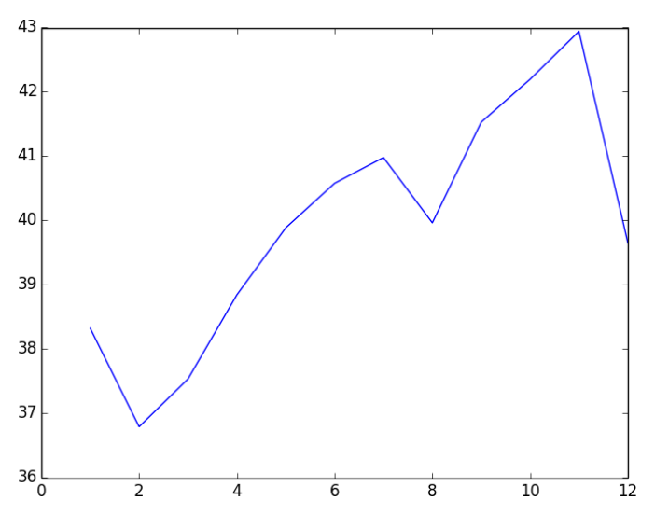
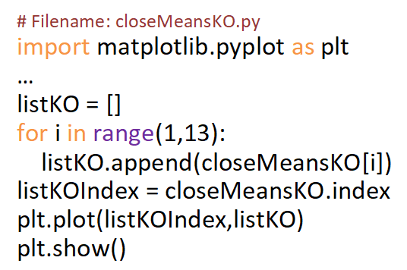
Pyplot折线图
将可口可乐公司近一年来股票收盘价的月平均价绘制成折线图

Slide 7
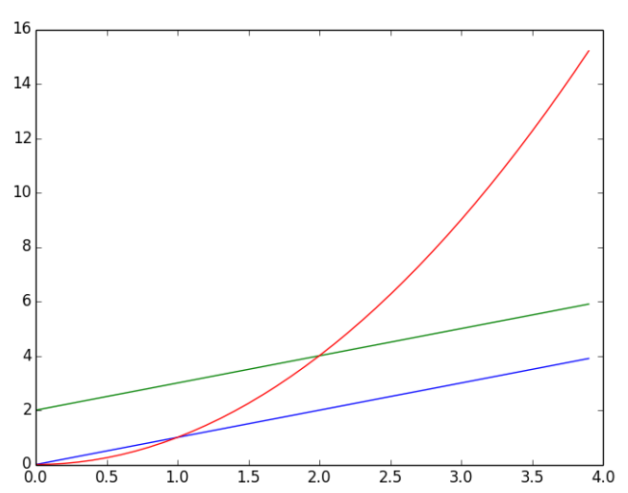
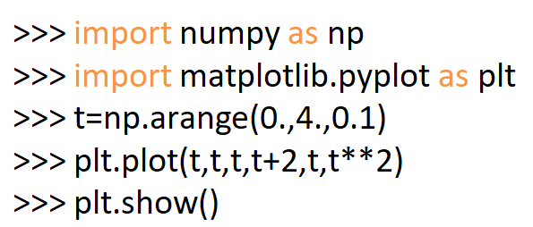
Pyplot折线图
将可口可乐公司近一年来股票收盘价的月平均价绘制成折线图

Slide 8
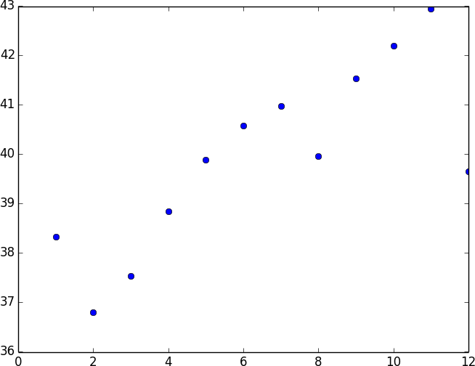
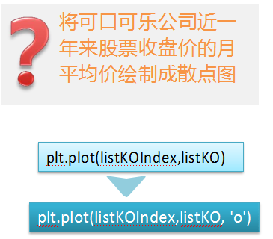
Pyplot散点图
将可口可乐公司近一年来股票收盘价的月平均价绘制成散点图

Slide 9
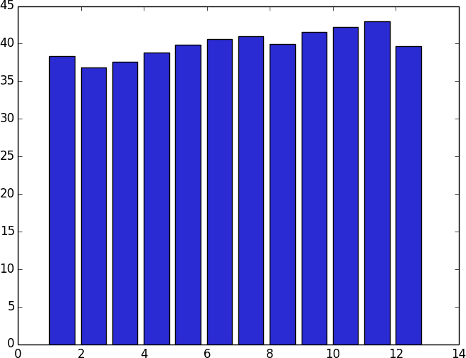
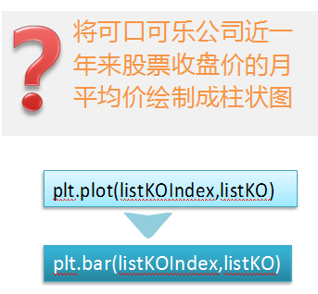
Pyplot柱状图
将可口可乐公司近一年来股票收盘价的月平均价绘制成柱状图

Slide 10
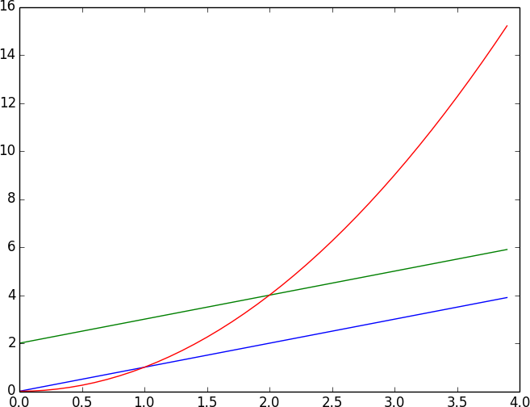
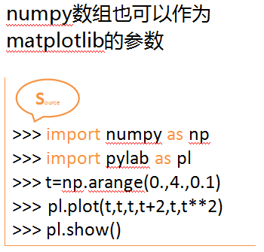
Pylab绘图
将可口可乐公司近一年来股票收盘价的月平均价绘制成折线图

Slide 11
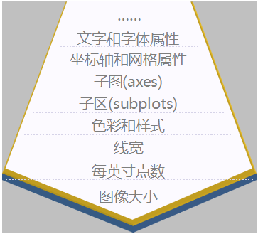
Matplotlib图像属性控制
Matplotlib图像默认可以控制的属性

Slide 12
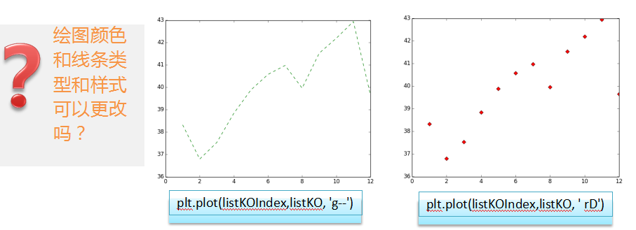
色彩和样式

Slide 13
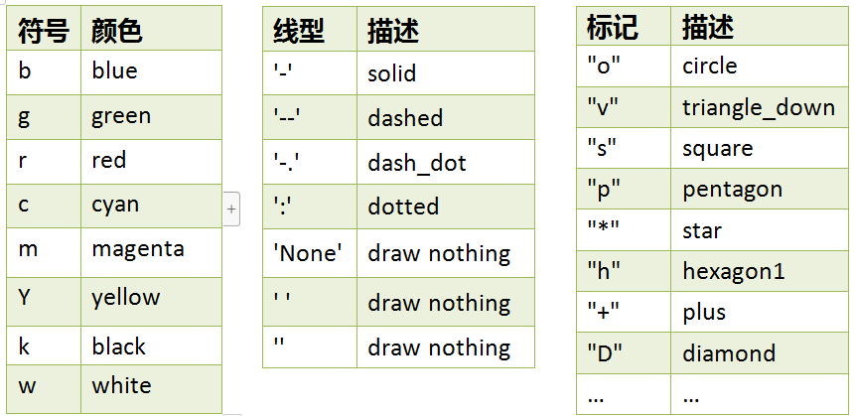
色彩和样式（续）

Slide 14
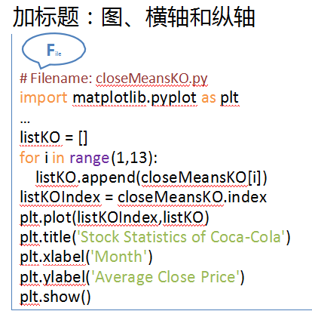
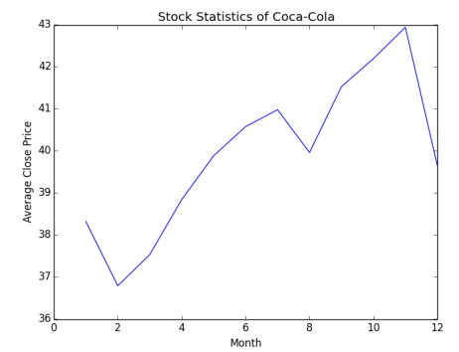
文字

Slide 15
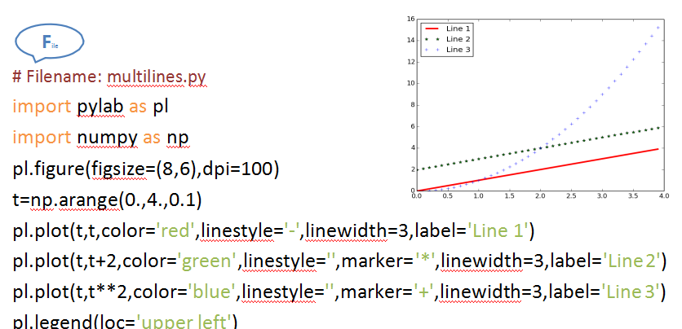
线条属性

Slide 16
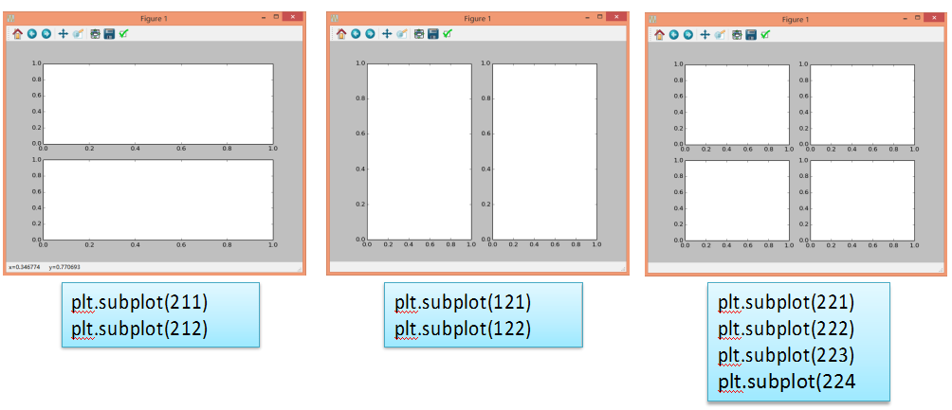
子图属性

Slide 17
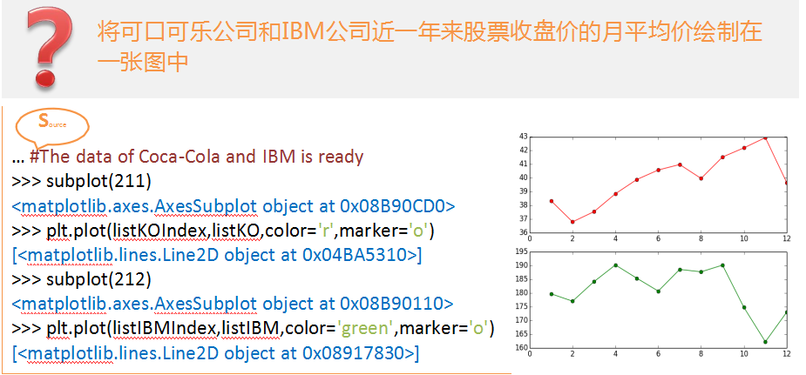
子图属性subplot

Slide 18
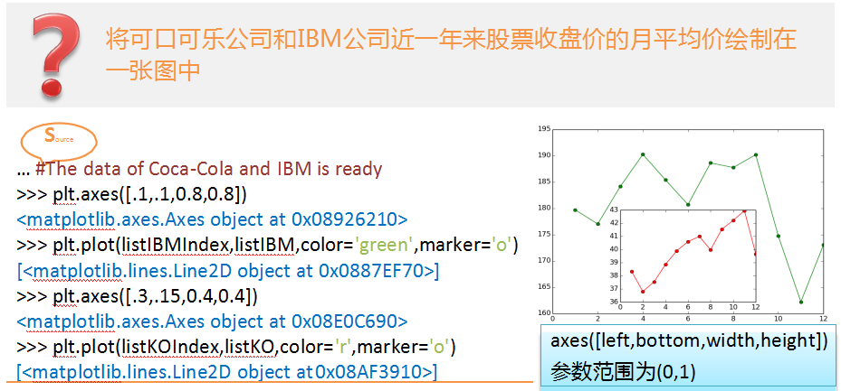
子图属性axes

Slide 19
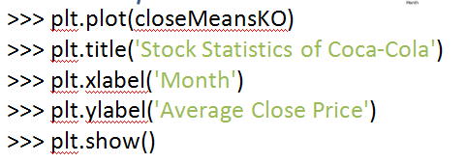
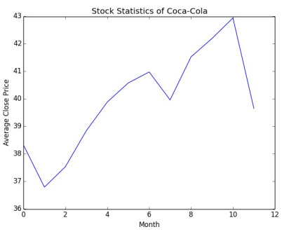
Pandas绘图

Slide 20
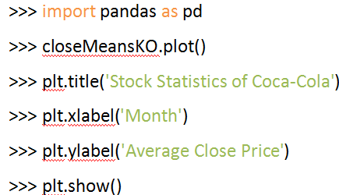
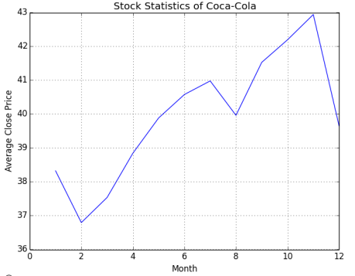
Pandas绘图

Slide 21
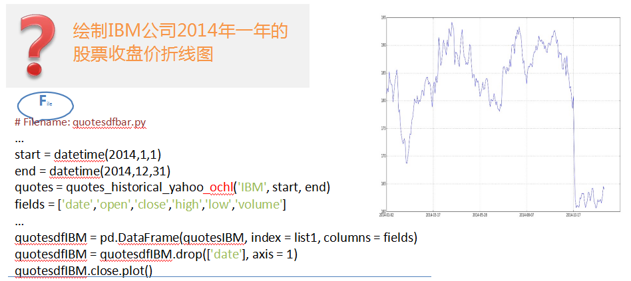
Pandas绘图

Slide 22
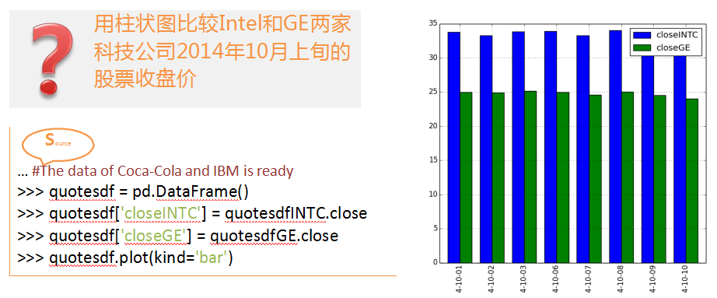
Pandas控制图像形式

Slide 23
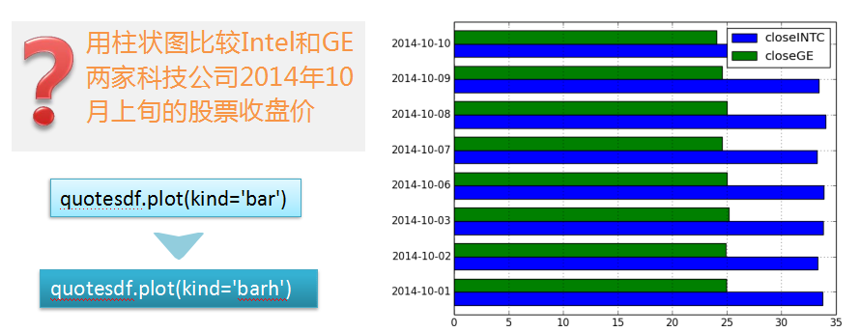
Pandas控制图像形式

Slide 24
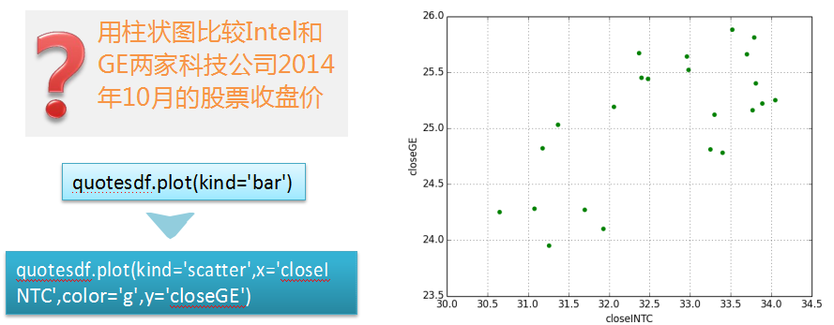
Pandas控制图像形式

Slide 25
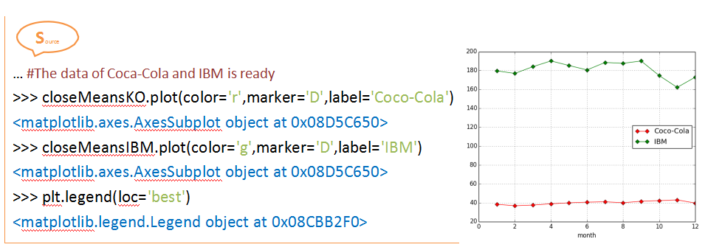
Pandas控制图像形式

Slide 26
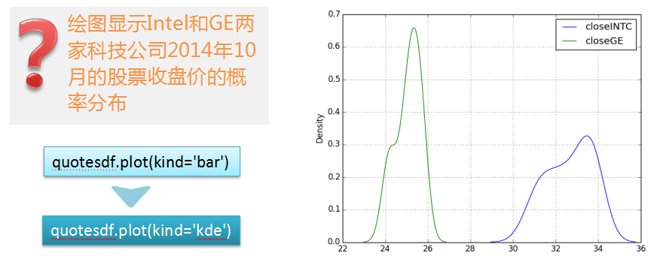
Pandas控制图像形式

Slide 27
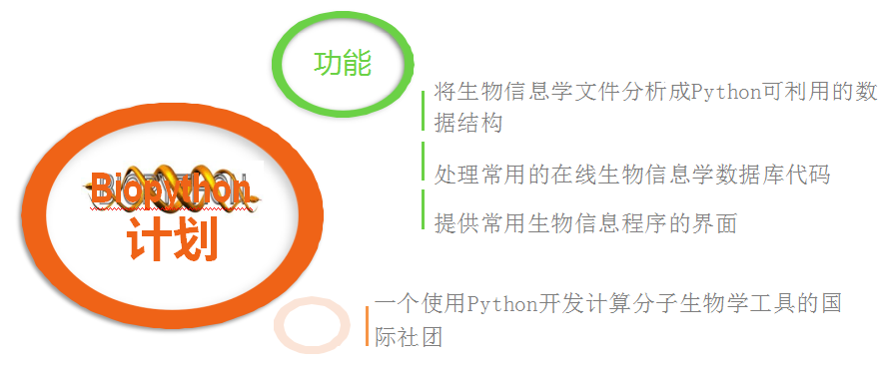
数据可视化实例：Biopython

Slide 28
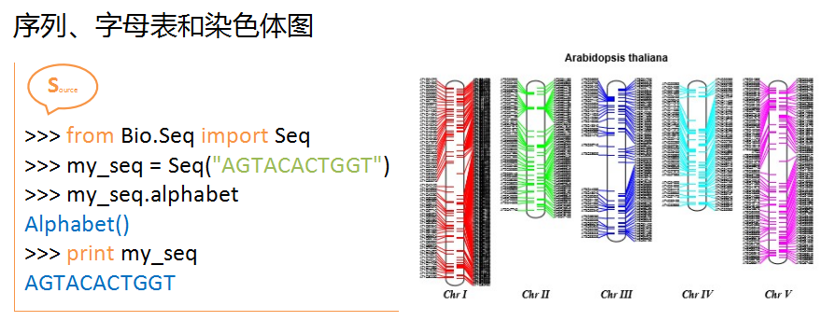
数据可视化实例：Biopython

Slide 29
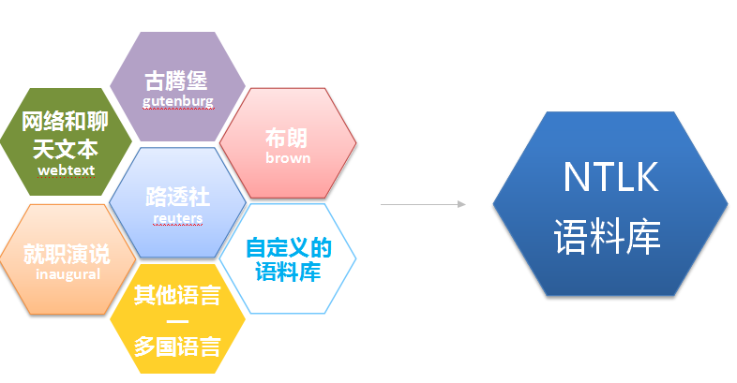
数据可视化实例：语料库
计算NTLK中目前收录的古滕堡项目的书

Slide 30
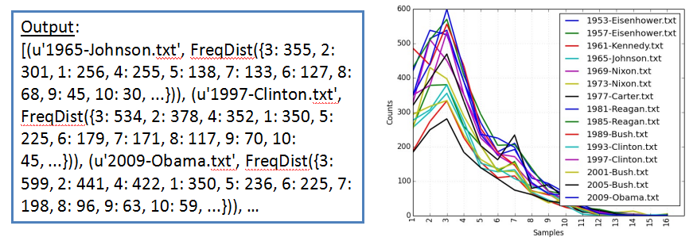
数据可视化实例：语料库

Slide 31
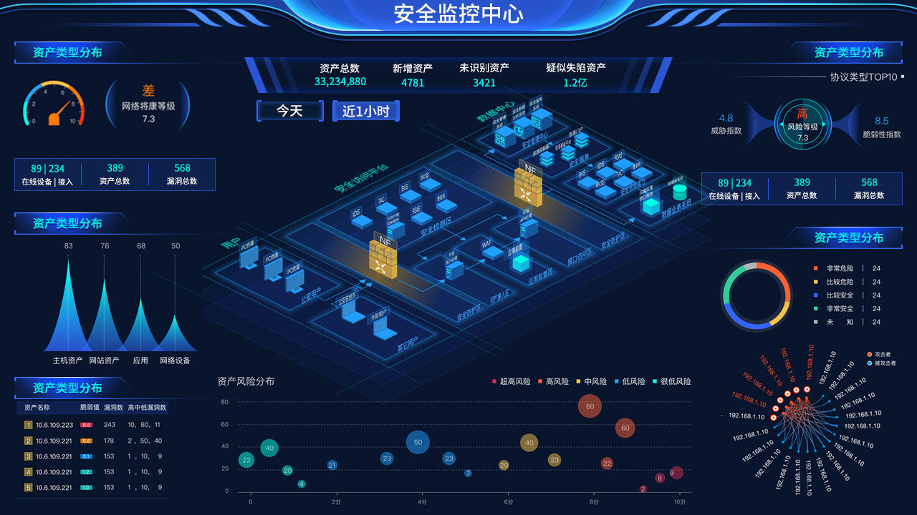
数据可视化实例：大屏数据可视化

Slide 32
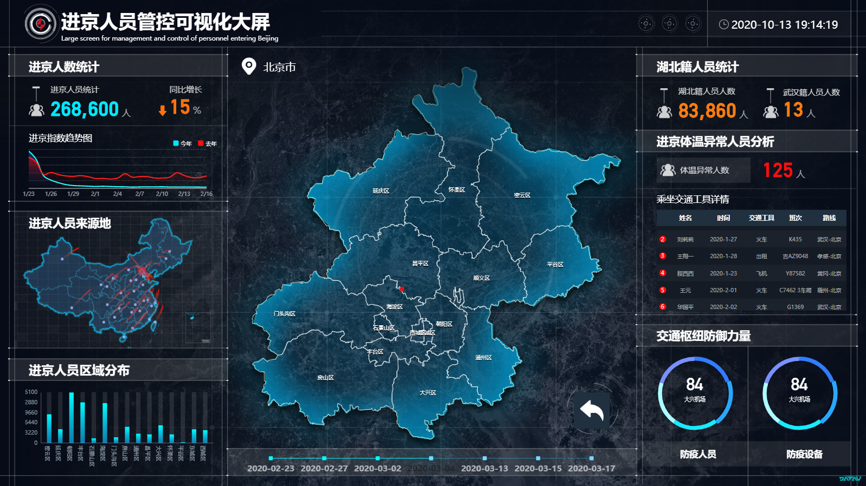
数据可视化实例：大屏数据可视化

Slide 33
大屏数据可视化设计
数据可视化，是关于数据视觉表现形式的科学技术研究。其中，这种数据的视觉表现形式被定义为，一种以某种概要形式抽提出来的信息，包括相应信息单位的各种属性和变量。
大屏可分为信息展示、数据分析、监控预警三大类。利用屏幕大可展示信息多的特点，将复杂、抽象的内容通过可视化更加直观的方式，以易于理解的形式帮助人们更好决策。
简单的说，大屏就是就是一个巨大化的Dashboard（仪表盘）。

Slide 34
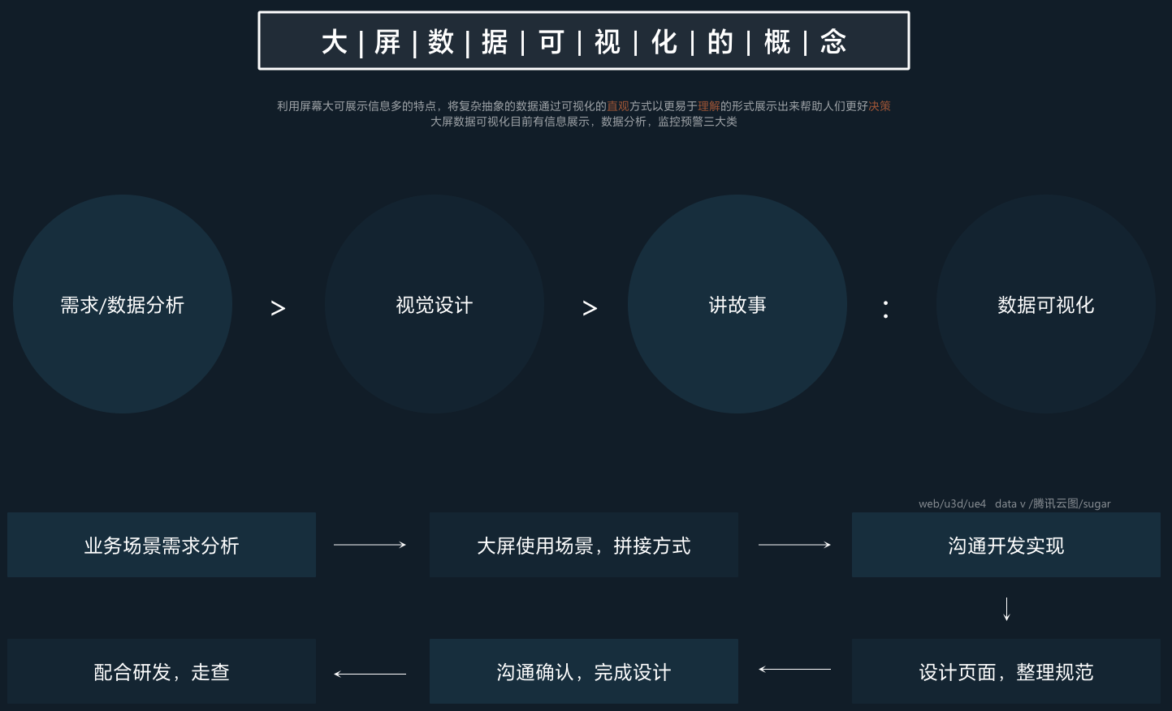
大屏数据可视化设计：需求分析

Slide 35
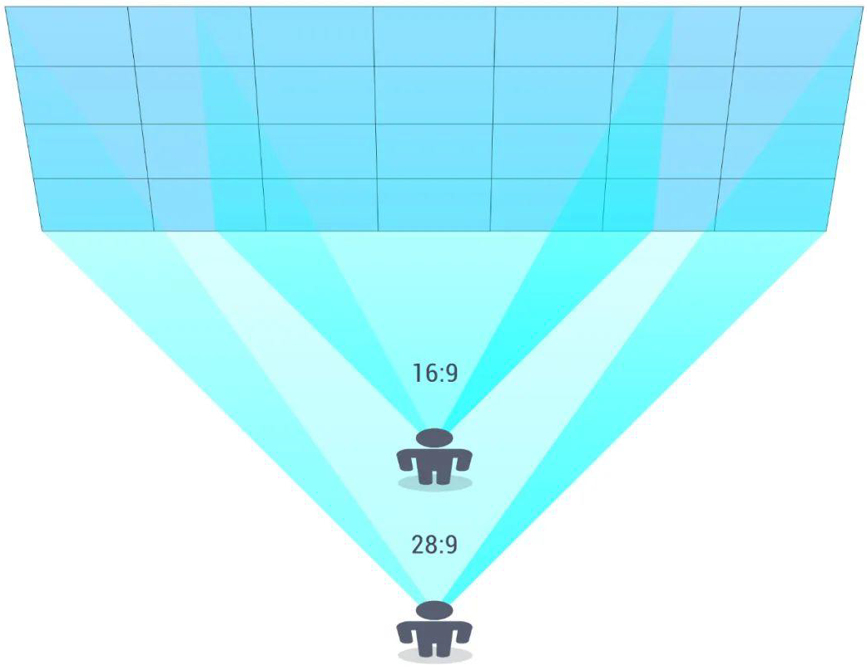
大屏数据可视化设计：大屏拼接

Slide 36
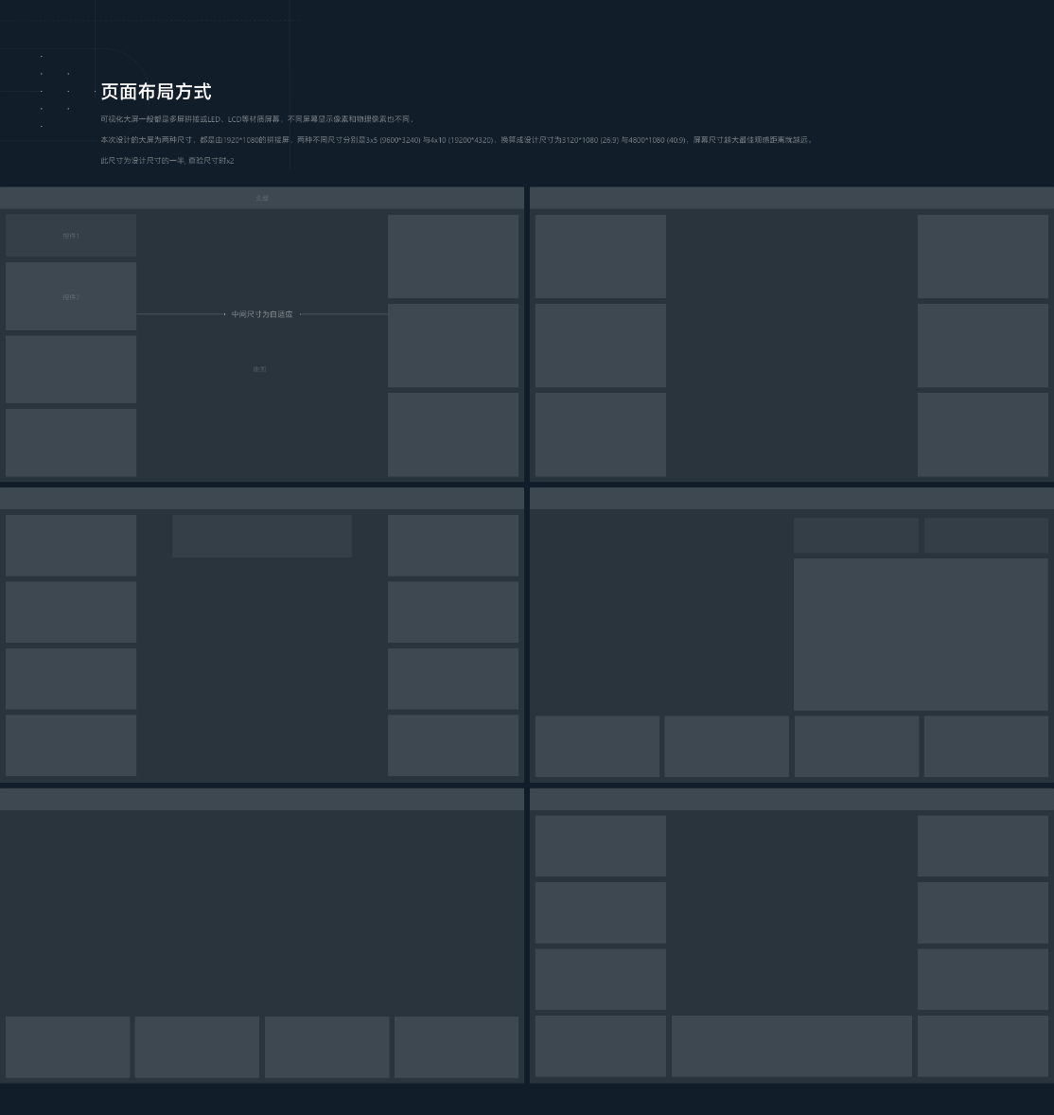
大屏数据可视化设计：页面布局

Slide 37
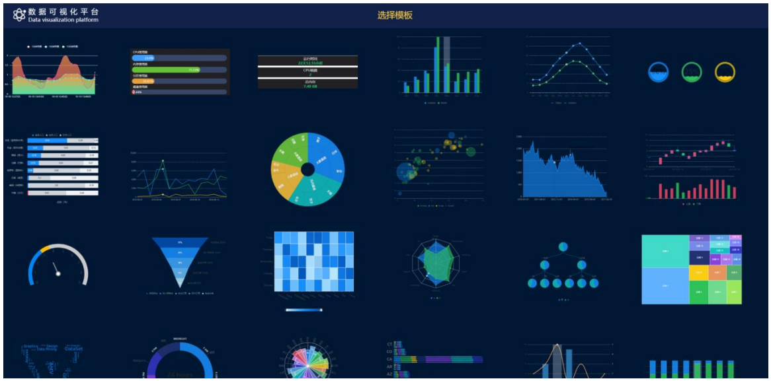
大屏数据可视化设计：图表类型选择

Slide 38
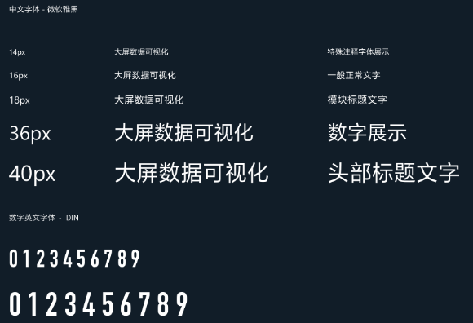
大屏数据可视化设计：字体字号选择

Slide 39
大屏数据可视化设计注意事项
屏幕投射效果不佳。
条件允许的情况下，设计前先用的不同风格设计在屏幕上投放，了解颜色差距，对比色临近色、渐变色等在大屏上是否存在色差。
等比例放大投射会发虚问题。
（1）大屏逻辑分辨率（设计分辨率），（2）显卡输出分辨率，（3）视频矩阵切换器（DVI）支持分辨率，（4）大屏实际物理分辨率 。
大屏显示被拉伸或压缩。
可能由于视频扩展器显示不正确导致压缩或拉伸，那么需要了解被压缩的比例，并对其进行校正。

Slide 40
大屏数据可视化参考样式
图表工具：
Apache ECharts、Highcharts。
第三方开发工具：
DataV数据可视化、腾讯云图、百度智能云。原生开发：HTML5、JS、CSS、WebGL、unity。

